Slide 1
Permasalahan Moral di Lingkungan Sekitar
Lia Setianingsih
2013053141
3B PGSD

Slide 2
Secara singkat cakupan moral meliputi perbuatan, sikap, kewajiban, akhlak, budi pekerti, susila dan sebagainya yang bisa diterima oleh masyarakat umum. Artinya jika suatu hal dianggap buruk oleh sebuah masyarakat karena bertentangan dengan nilai-nilai kebaikan yang dianut oleh sebuah masyarakat dimana hal tersebut dilakukan, maka hal tersebut bisa disebut immoral.

Slide 3
Kenakalan Remaja
Pengertian kenakalan remaja adalah segala perbuatan melanggar aturan dalam masyarakat yang dilakukan oleh remaja. Fenomena sosial ini kerap ditemukan di kalangan pelajar. Tawuran menjadi salah satu contoh kenakalan remaja yang sering terjadi. Masalah ini tentunya perlu diperhatikan bagi para orangtua yang memiliki anak remaja.
Kenakalan remaja dapat menimbulkan dampak negatif, baik bagi dirinya sendiri, keluarga, atau bahkan masyarakat. Di sisi lain, dampak kenakalan remaja pada keluarga dapat menyebabkan ketidakharmonisan dan terputusnya komunikasi antara anak dan orangtua. Lebih jauh lagi, jika kenakalan remaja berdampak pada kehidupan masyarakat, maka pandangan masyarakat terhadap remaja dan keluarganya menjadi jelek.

Slide 4
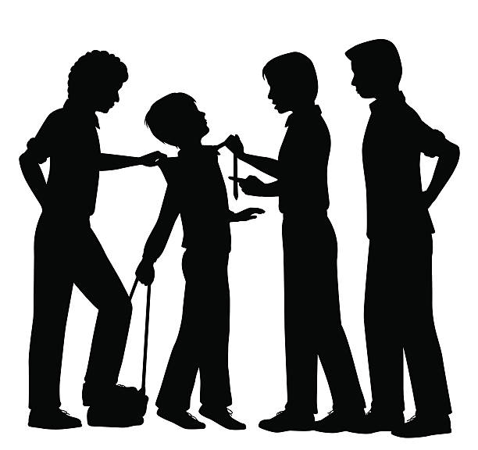
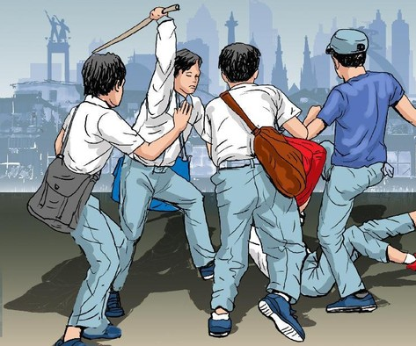
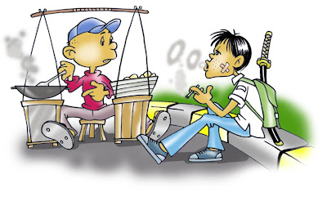
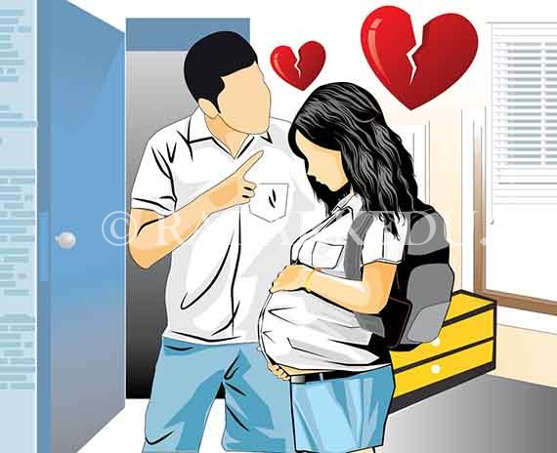
Contoh Kenakalan Remaja
Pembullyan
Tawuran
Bolos Sekolah
Pergaulan Bebas
*
*
*
1
2
3
4

Slide 5
Bullying
Bullying adalah perbuatan tidak baik yang dilakukan oleh seseorang atau lebih kepada orang lainnya.
Perbuatan yang dimaksud bisa berupa hal-hal yang menyakiti secara fisik, seperti memukul, mendorong, dan lain-lain. Bisa juga menyakiti secara verbal, misalnya mengejek penampilan, menghina kemampuan, dan masih banyak lagi.

Slide 6
Penyebab Bullying
Masalah pribadi
Pernah menjadi korban bullying
Rasa iri
Kurangnya empati
Mencari perhatian
Kesulitan mengendalikan emosi
Solusi Mengatasi Bullying
Menggunakan intervensi pemulihan sosial (rehabilitasi) yang merupakan proses intervensi yang memberikan gambaran yang jelas kepada pembully bahwa tingkah laku bully adalah tingkah laku yang tidak bisa dibiarkan berlaku di sekolah.Pendekatan pemulihan dilakukan dengan mengintegrasikan kembali murid yang menjadi korban bullying dan murid yang telah melakukan tindakan agresif (bullying) bersama dengan komunitas murid lainnya ke dalam komunitas sekolah supaya menjadi murid yang mempunyai daya tahan dan menjadi anggota komunitas sekolah yang patuh dan berpegang teguh pada peraturan dan nilai-nilai yang berlaku.

Slide 7
Tawuran
Tawuran (atau tubir) adalah bentuk dari kekerasan antar geng sekolah dalam masyarakat urban di Indonesia. Wirumoto, sosiolog Indonesia, berpendapat bahwa tindakan tersebut sebagai salah satu cara untuk menghilangkan stress selama ujian.
Tawuran dapat menyebabkan korban luka hingga kematian. Pada tahun 2013 Al Jazeera melaporkan adanya peningkatan penggunaan cairan keras dalam tawuran, pada akhirnya menyebabkan banyak jatuh korban jiwa.

Slide 8
Penyebab Tawuran
Mengalami krisis identitas
Tidak mampu menyesuaikan diri
Pengaruh media
Kurang pengawasan dari orang tua
Komunitas dan lingkungan kurang baik
Solusi Mengatasi Tawuran
Memberikan pendidikan moral, sekaligus pendidikan tentang dampak kenakalan remaja termasuk di dalamnya adalah tawuran, yang dilakukan secara terjadwal. Memberikan perhatian (sebagai wujud dukungan sosial) dan motivasi yang lebih untuk para remaja yang sejatinya sedang mencari jati diri. Membentuk kelompok fasilitator teman sebaya. Pihak orang tua, diharapkan dapat memberikan perhatian dan motivasi yang cukup kepada remaja.

Slide 9
Bolos Sekolah
Perilaku membolos adalah perilaku yang harus segera ditangani karena dapat berpengaruh terhadap akademik, perilaku yang menyimpang dari aturan sekolah serta moral siswa.
Membolos akan menyebabkan gagal dalam pelajaran, mengganggu kegiatan belajar teman-teman sekelas dan masih banyak akibat yang ditimbulkan. Diantara akibat dari membolos yaitu dia akan bergaul dengan temanteman yang tidak baik atau terjerumus dalam pergaulan bebas.

Slide 10
Penyebab Bolos Sekolah
Adanya perasaan tidak nyaman
Mempunyai musuh di sekolah
Tidak suka guru yang mengajar
Adanya tekanan dari teman
Merasa kesultan dalam belajar
Tidak mempunyai minat untuk sekolah
Solusi Mengatasi Bolos Sekolah
Sajikan materi pelajaran yang menarik
Ciptakan suasana komunikasi harmonis
Kuasai seisi ruang dengan cermat
Atur siswa yang minta izin meninggalkan kelas
Jika memungkinkan, siswaa yang minta izin supaya menuliskan nama dan lamanya waktu meninggalkan kelas.

Slide 11
Pergaulan Bebas
Pergaulan Bebas adalah salah satu kebutuhan hidup dari makluk sosial yang dalam kesehariannya membutuhkan orang lain dan hubungan antar manusia melalui suatu pergaulan ( interpersonal relationship).
Pergaulan bebas adalah salah satu bentuk salah satu bentuk perilku menyimpang yang mana “Bebas” yang dimaksud adalah melewati batas batas norma ketimuran yang ada.

Slide 12
Penyebab Pergaulan Bebas
Rendahnya kontrol diri
Rendahnya kesadaran diri remaja
Nilai-nilai agama cenderung kurang
Gaya hidup kurang baik
Rendahnya taraf pendidikan keluarga
Keadaan keluarga kurang harmonis
Solusi Mengatasi Pergaulan Bebas
Mengisi waktu luang dengan berbagai kegiatan positif, misalkan mengembangkan bakat atau berolahraga.
Memilih lingkungan pertemanan yang baik.
Menjalin serta menjaga hubungan yang harmonis dengan orang tua.
Menambah wawasan serta pengetahuan, khususnya tentang dampak pergaulan bebas.
Hindari menonton konten pornografi.

Slide 13
Thank
You!

